Slide 1
Самые читающие студенты

Slide 3
Читатели Мечтают взять книгу в руки, Перелистать страницы. Читают, но не от скуки И не затем, чтоб забыться. Читают в трамвайном лязге, Читают в метрополитене. Читают не по указке, Читают не из почтенья. Читают и не считают, Что тратится время впустую. И даже предпочитают Простым повестям непростую. Ночами не свечи тают, А электричество блещет. Всю ночь да и две читают Не те, так иные вещи. И книгу закрыть неохота, Хотя за окном светает. Читают не из расчета, Не для отчета читают. Леонид Мартынов

Slide 4
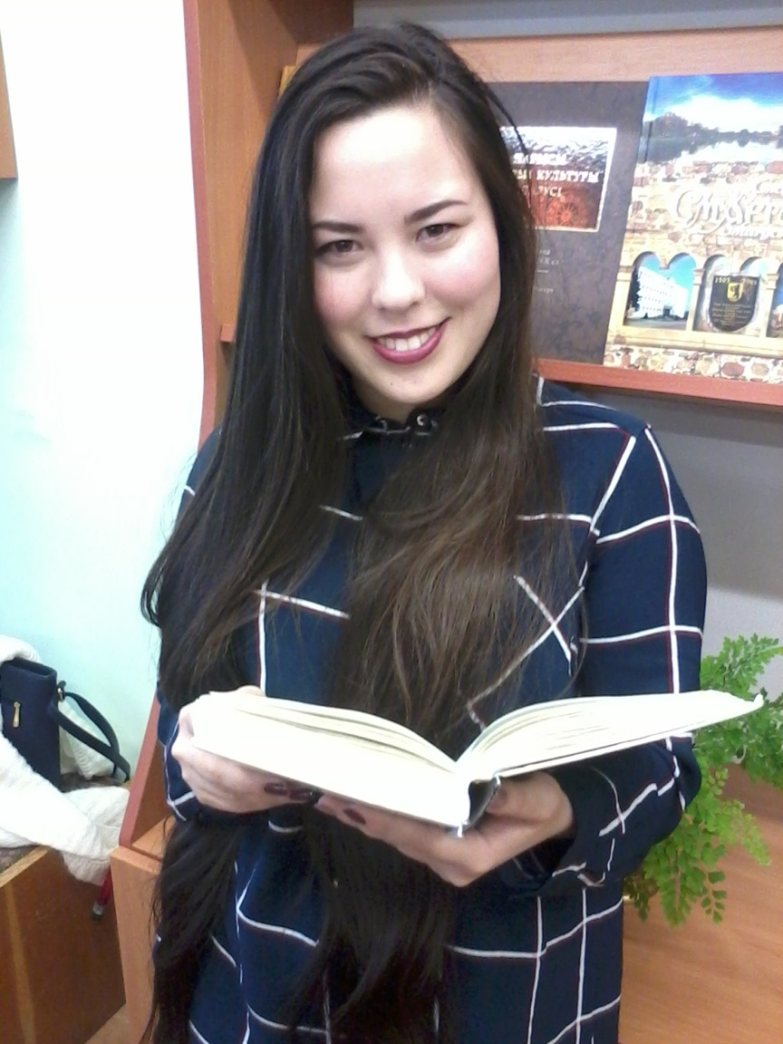
Абишева Алина – студентка 4 курса лечебного факультета. Рисует акварелью, пишет стихи. Любимые книги Алины – «Код да Винчи» Дэна Брауна, «Краткая история почти всего на свете» Билла Брайсона – самая необычная энциклопедия из всех существующих.

Slide 5
В свободный час я – в книжной лавке. Мне книги – воздух для души, Она влечет могучей властью, Вселенной раскрывая ширь. Книг стеллажи подобны раю Своей манящею красой. Здесь я такую выбираю, Чтоб с нею потерять покой…

Slide 6
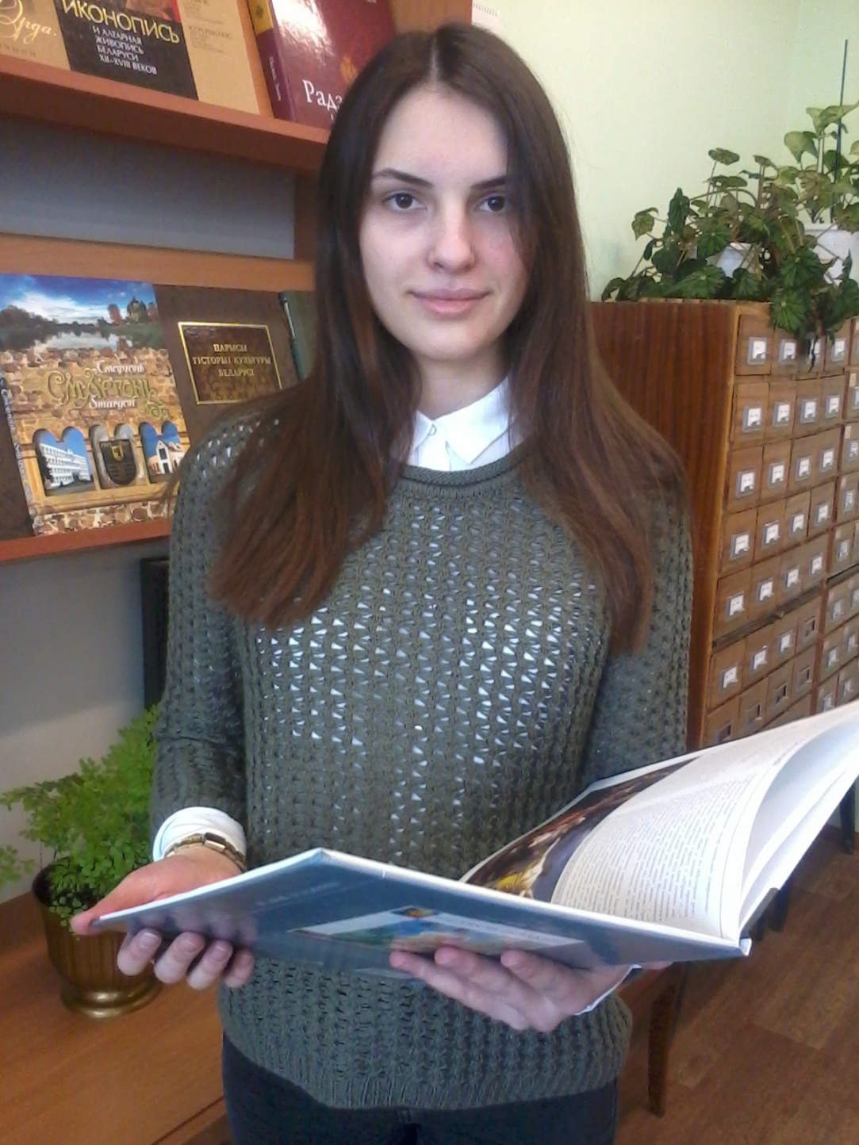
Ялошевская Анастасия – студентка 1 курса медико-диагностического факультета. Любит путешествовать, рисует, в совершенстве знает польский язык. «Унесенные ветром» Маргарет Митчелл, «Гарри Поттер» Джоан Роулинг – любимые книги Анастасии.

Slide 7
Мне вечер – книга. Переплета сверкает пурпур дорогой; его застежек позолоту неспешной разомкну рукой. Читаю первую страницу, счастливый, в сладкой тишине, затем к другой хочу склониться, и вот уж третья снится мне.

Slide 8
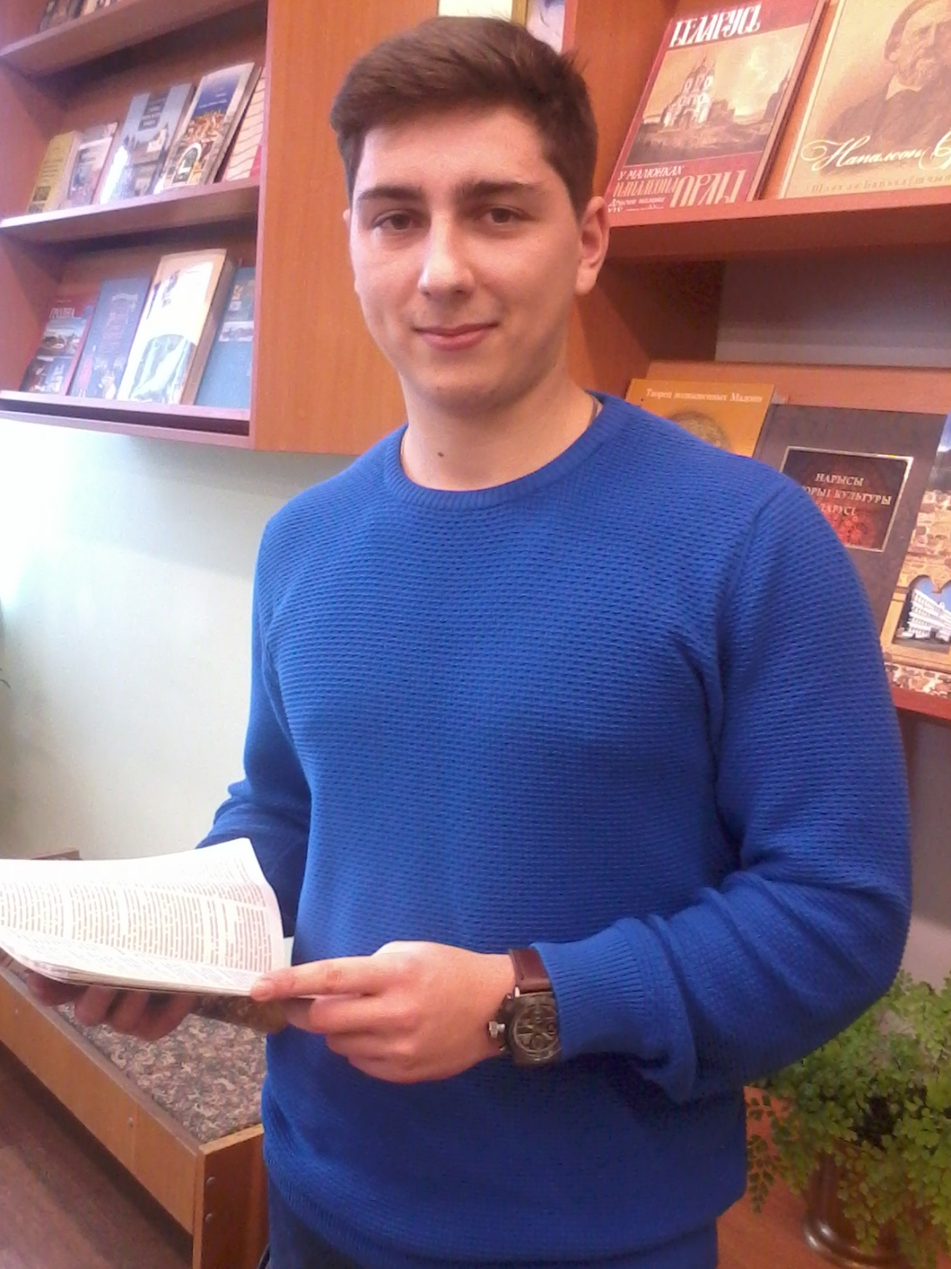
Антухевич Евгений – студент 5 курса лечебного факультета. Занимается пауэрлифтингом, коллекционирует старинные вещи. Любимые книги Евгения – Эрих Мария Ремарк «Триумфальная арка», «1984» - культовый антиутопический роман Джорджа Оруэлла.

Slide 9
Я зачитался. Я читал давно. С тех пор, как дождь пошел хлестать в окно. Весь с головою в чтение уйдя, не слышал я дождя… А вот как будто ночь по всем приметам. Деревья жмутся по краям дорог, И люди собираются в кружок И тихо рассуждают, каждый слог Дороже золота ценя при этом.

Slide 10
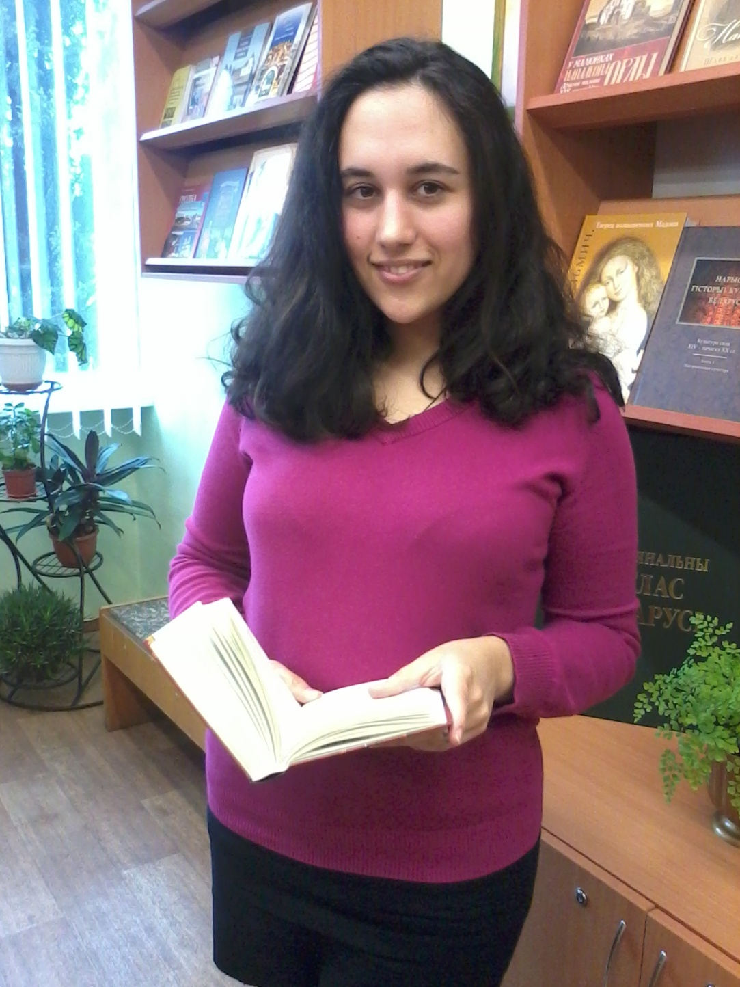
Ярошевич Бакши Лидия – студентка 2 курса лечебного факультета. Увлекается шахматами, рисует графику карандашом, занимается музыкой – играет на фортепиано. Любимые книги Лидии – «Сага о Форсайтах» Джона Голсуорси, «Мартин Иден» Джека Лондона.

Slide 11
Я помню – на смуглой щеке Блик света и тень от ресниц И в маленькой легкой руке Прозрачное пенье страниц. Две лампы на длинном столе В читальне, и тихо кругом. И сердце подобно земле, Укрытой в ночи лепестком…

Slide 12
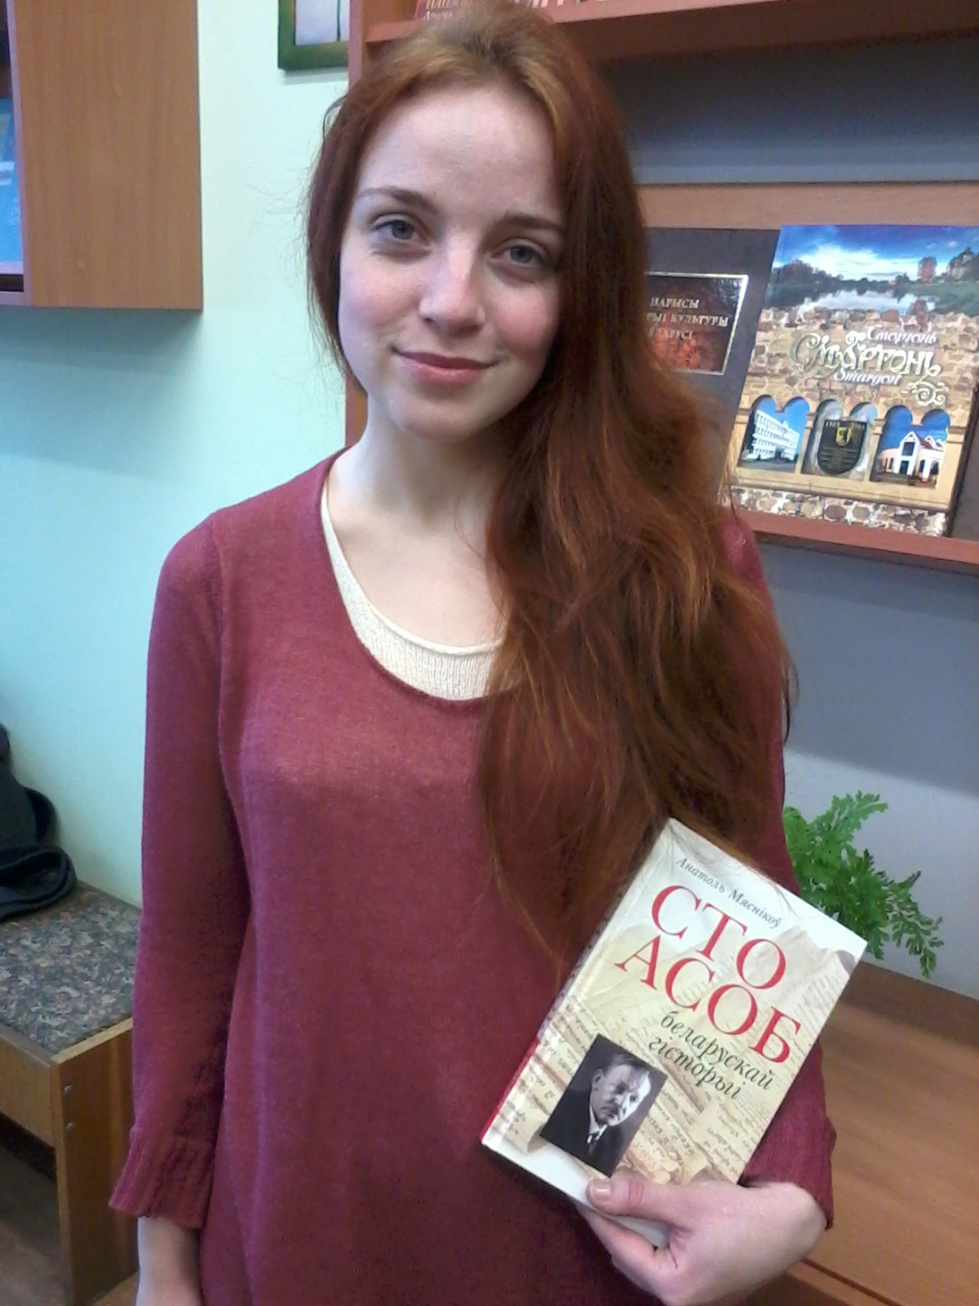
Кравченя Анастасия – студентка 6 курса лечебного факультета. Занимается вокалом – исполняет современные и народные песни, любит вязать крючком. «Сто лет одиночества» Габриэля Гарсия Маркеса, «Маленький принц» Антуана де Сент-Экзюпери – любимые произведения Анастасии.

Slide 13
Идут года. Меняются пристрастья. Дает судьба крутые виражи. Мои друзья и в счастье и в несчастье – Надежные, как стены, стеллажи. Осаду буден В них снесу, не охнув. Мне в будущее мост Проложит быль. Стираю с переплетов старых пыль, Как в мир весною протираю окна.

Slide 14
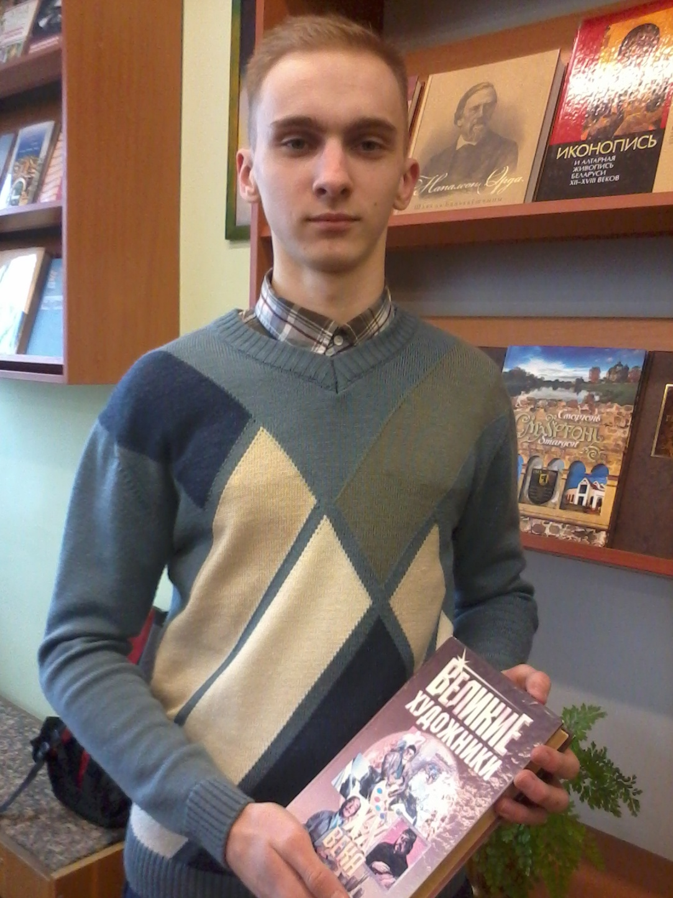
Полещук Михаил – студент 1 курса лечебного факультета. Любит путешествовать, пишет стихи. Любимые книги Михаила – роман-фельетон «Золотой теленок» Ильи Ильфа и Евгения Петрова, «1984» Джорджа Оруэлла.

Slide 15
Открою шкаф (давно не открывал) – и в комнате прибавится простора, как будто снега белого обвал, раздвинув мглу, раздастся из-за створок. Усладою для сердца и ума появятся в обычном озаренье отборных книг волшебные тома, вводящие в иное измеренье…

Slide 16
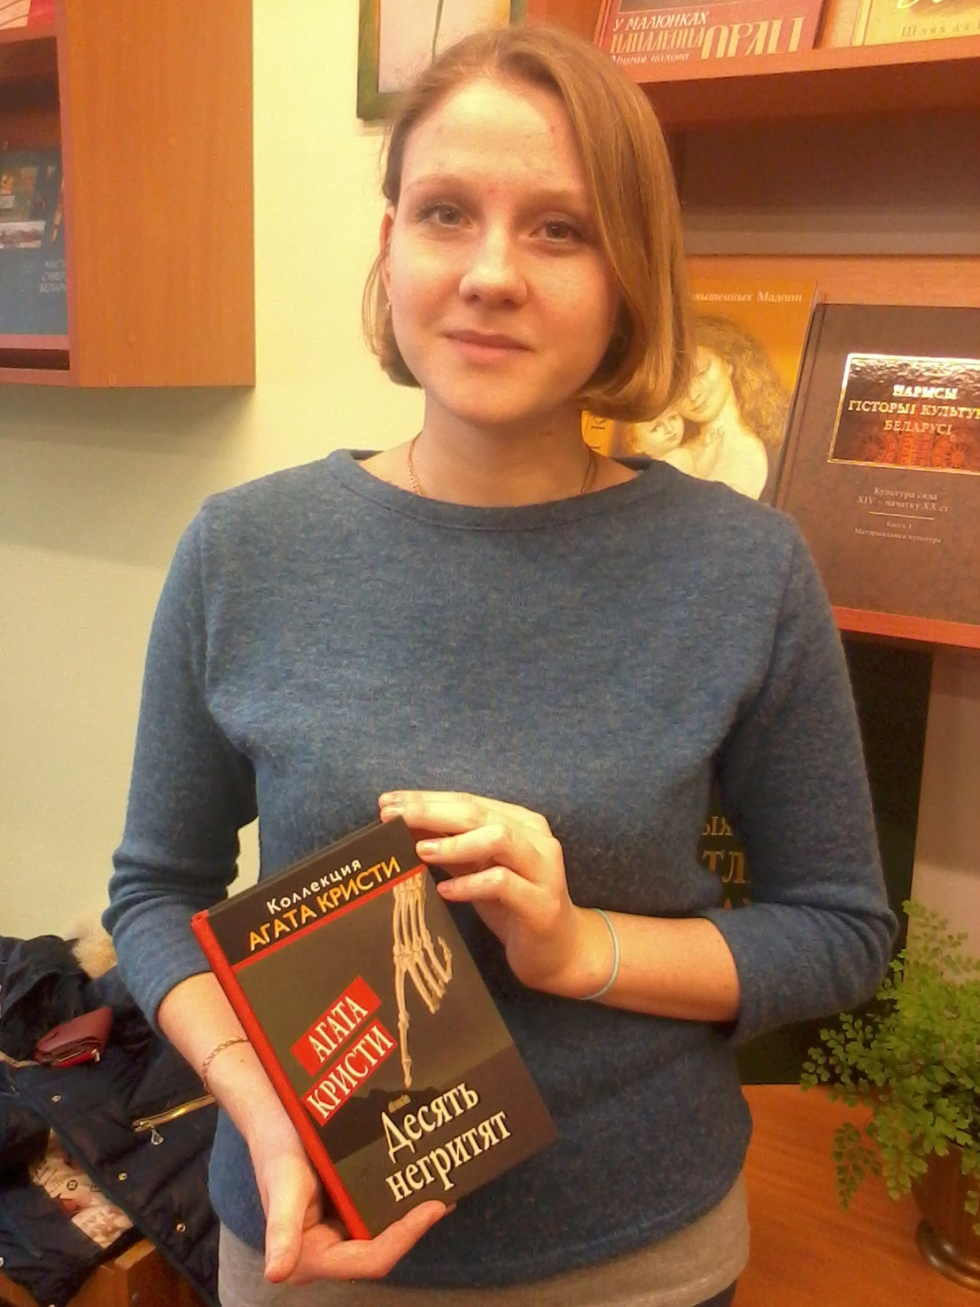
Козлова Светлана – студентка 4 курса лечебного факультета. Занимается современными танцами, продолжает совершенствовать знания по английскому языку в «Mr. English». Любимые книги Светланы - «Над кукушкиным гнездом» Кена Кизи, «Графиня де Монсоро» Александра Дюма.

Slide 17
Хвала тебе – твой замысел хорош И выражен красиво и чеканно. О книга, ты – цветок благоуханный, В руках моих, как ландыш ты цветешь. Ты – словно скрипка: все неотвратимей Зовет куда-то тонкая струна. Не истина ли здесь воплощена, Начертанная буквами святыми?

Slide 18
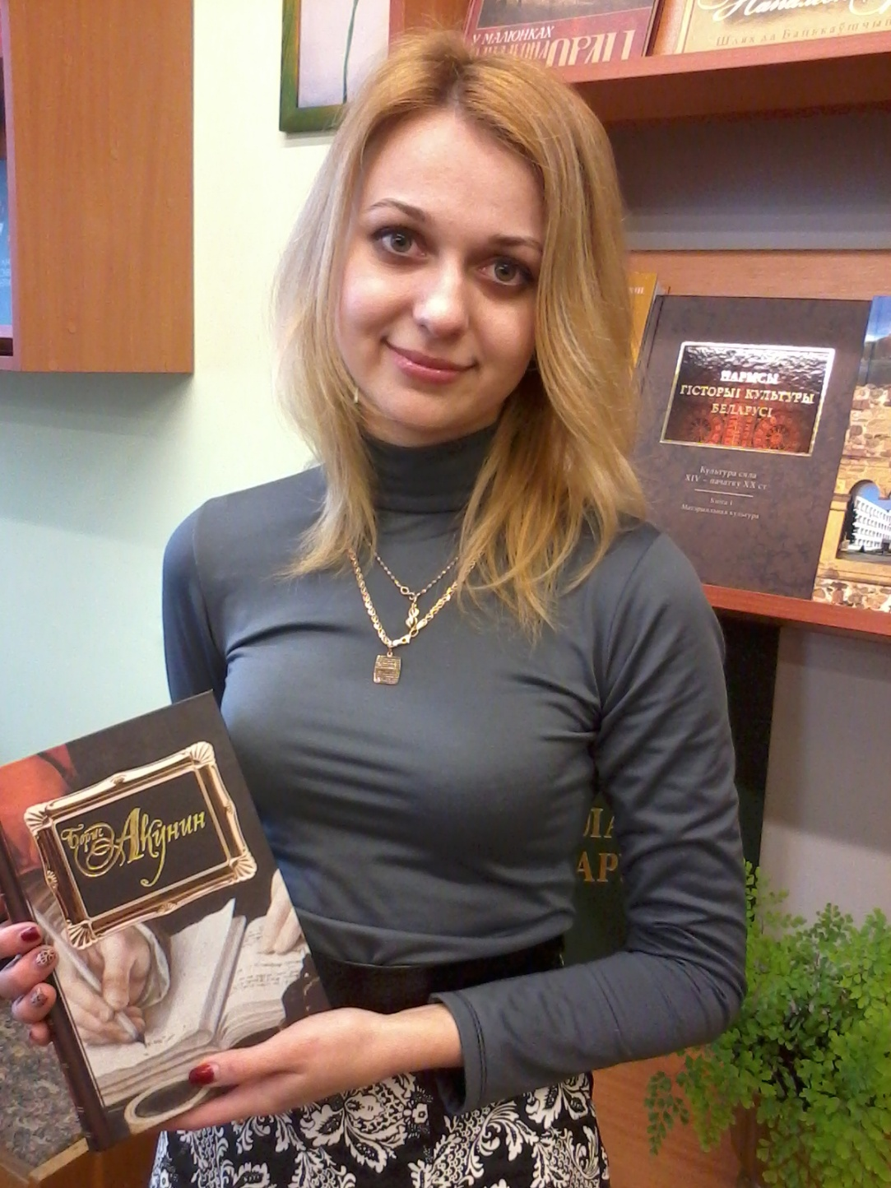
Конопацкая Наталья – студентка 6 курса лечебного факультета. Занимается спортом – настольным теннисом, баскетболом, увлекается латиноамериканскими и бальными танцами. Любимые книги Натальи – Эрих Мария Ремарк «Триумфальная арка, Шарлотта Бронте «Джейн Эйр».

Slide 19
Открываю томик одинокий – Томик в переплете полинялом. Человек писал вот эти строки. Я не знаю, для кого писал он. Пусть он думал и любил иначе, И в столетьях мы не повстречались… Если я от этих строчек плачу, Значит, мне они предназначались.

Slide 20
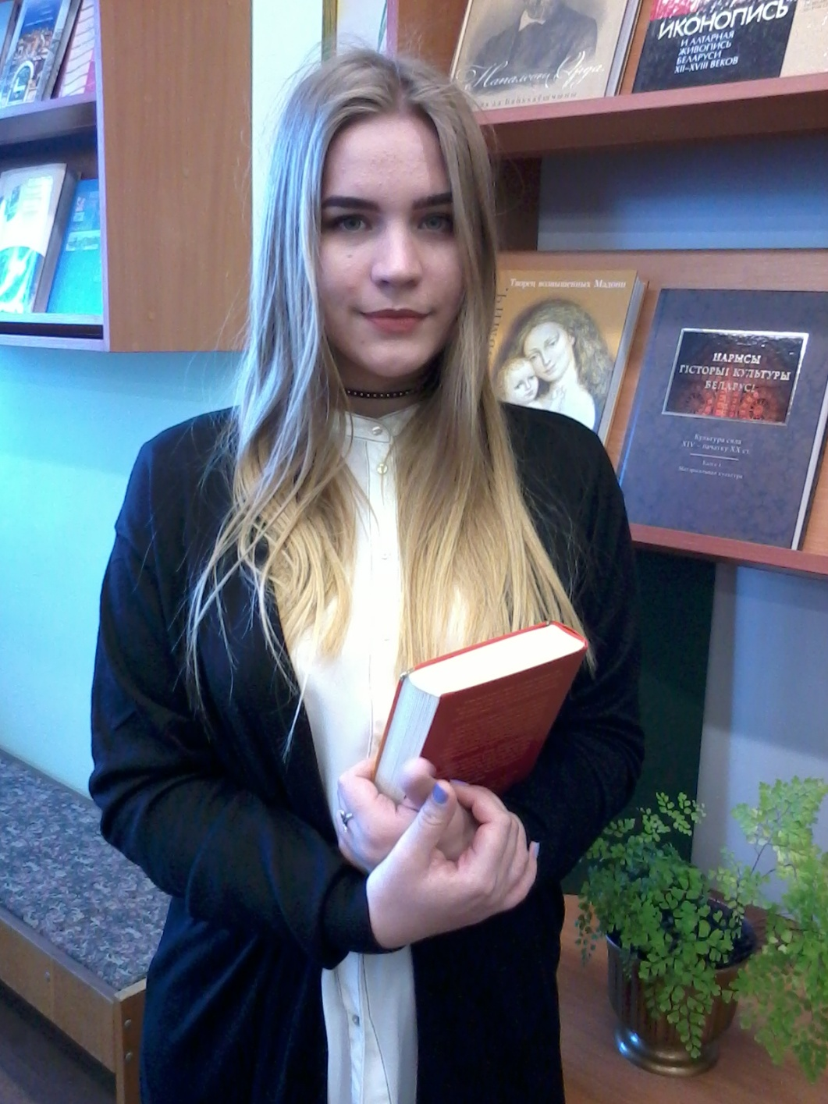
Козлей Кристина – студентка 3 курса лечебного факультета. Любит путешествовать, играть на гитаре, рисовать. Любимые книги Кристины – «Мартин Иден» Джека Лондона, «Коллекционер» Джона Фаулза, «Тринадцатая сказка» Дианы Сеттерфилд, роман, написанный в стиле «викторианской готики».

Slide 21
Моя отрада – мысленный полет По книгам, со страницы на страницу. Зимой за чтеньем быстро ночь пройдет, Тепло по телу весело струится, А если попадется редкий том, от радости я на небе седьмом.

Slide 22
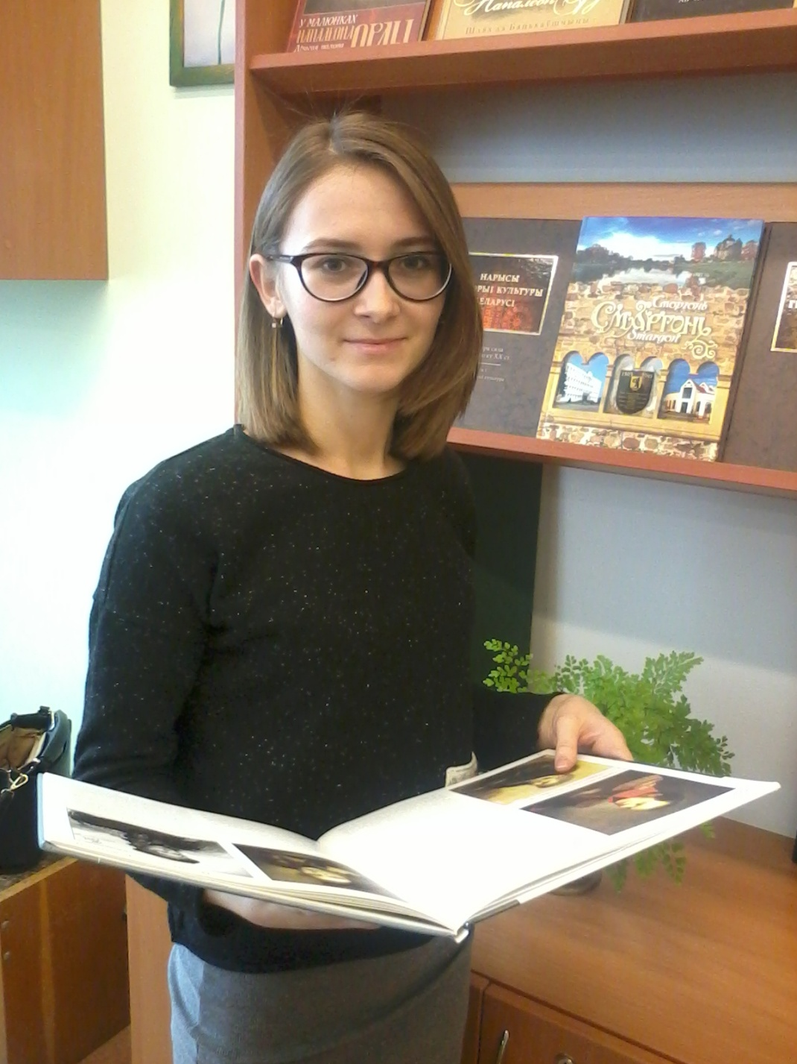
Привалова Виктория – студентка 6 курса педиатрического факультета. Занимается фитнесом, посещает тренажерный зал, вяжет крючком. «Поющие в терновнике» - семейная сага Колин Маккалоу, «Джейн Эйр» Шарлотты Бронте – любимые книги Виктории.

Slide 23
Темным-темно. Полночная свобода. Я славлю книгу! Я пишу ей оду. По черным окнам ламп склоненных блики. Вы спать легли. Вы отворили книги… Я славлю книгу, ту, что этой ночью Спасает вас в любом из одиночеств. Я славлю книгу! Оду ей пишу. Я вашего сочувствия прошу.

Slide 24
© Библиотека ГрГМУ, 2017

